Slide 1

مهندسی ارزش
کار تیمی

Slide 2
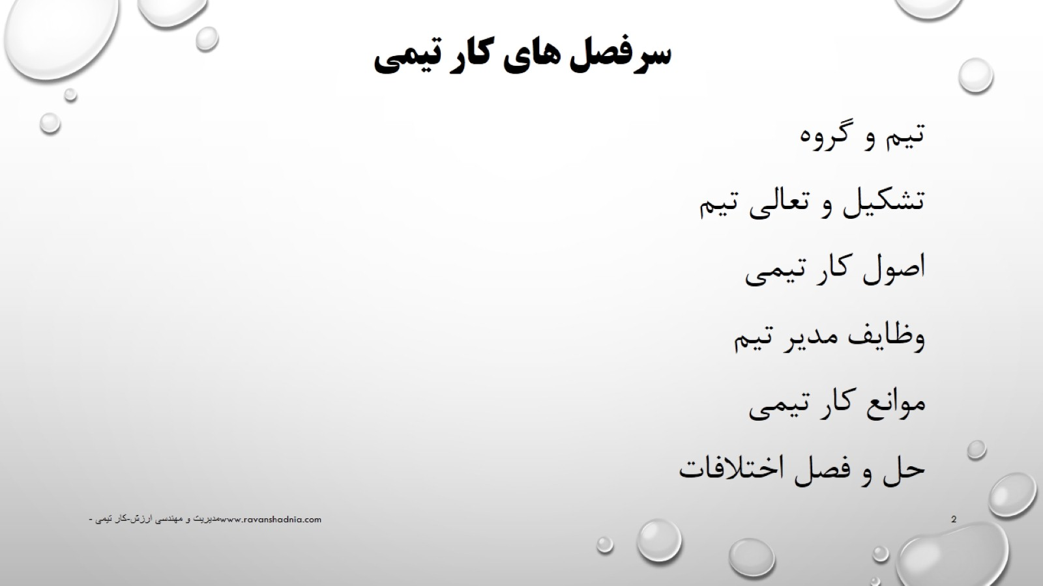
سرفصل های کار تیمی

Slide 3
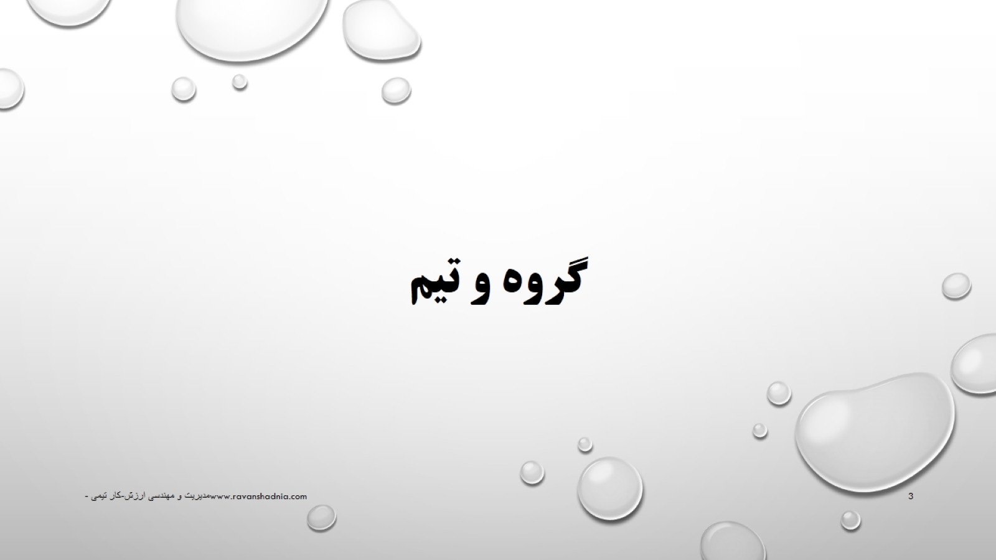
گروه و تیم

Slide 4
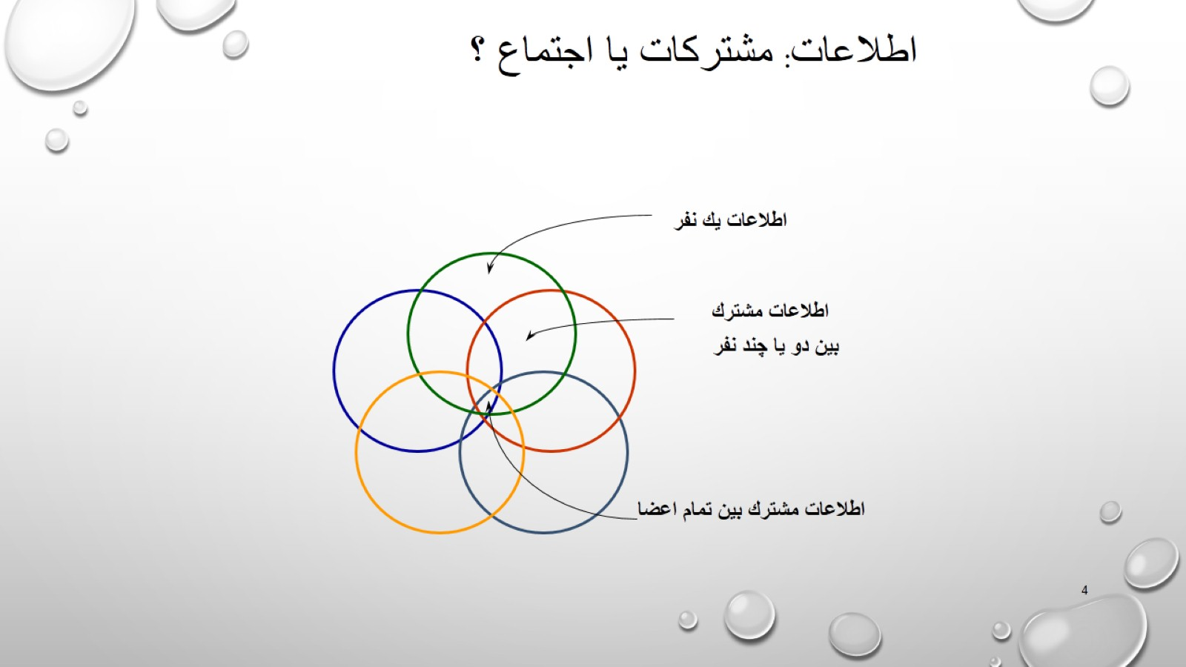
اطلاعات: مشتركات يا اجتماع ؟

Slide 5
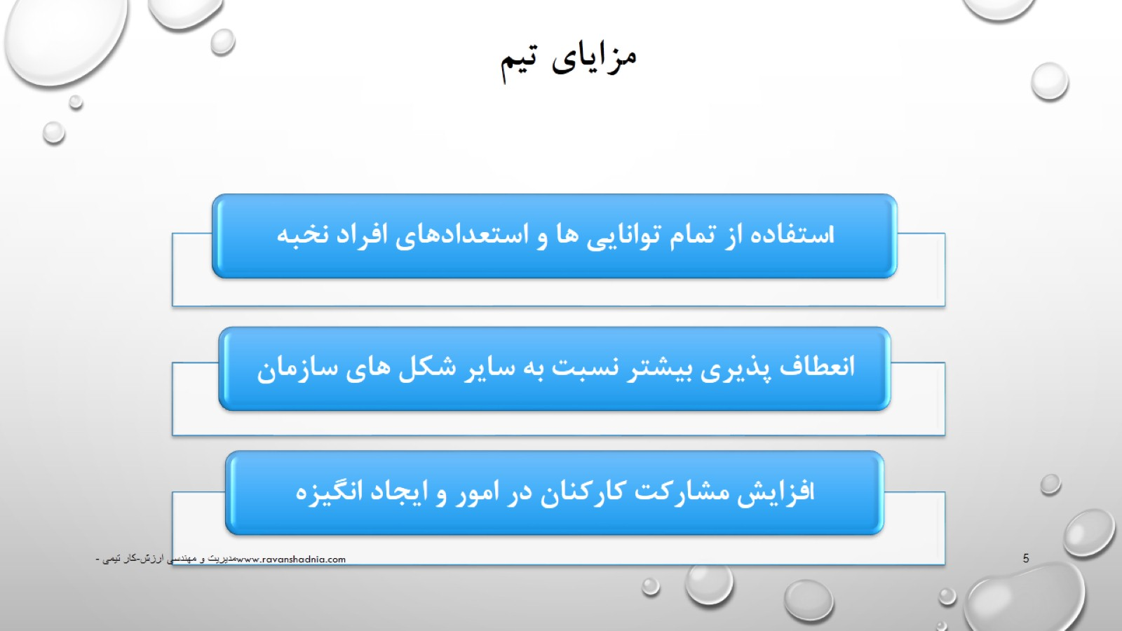
مزایای تیم

Slide 6
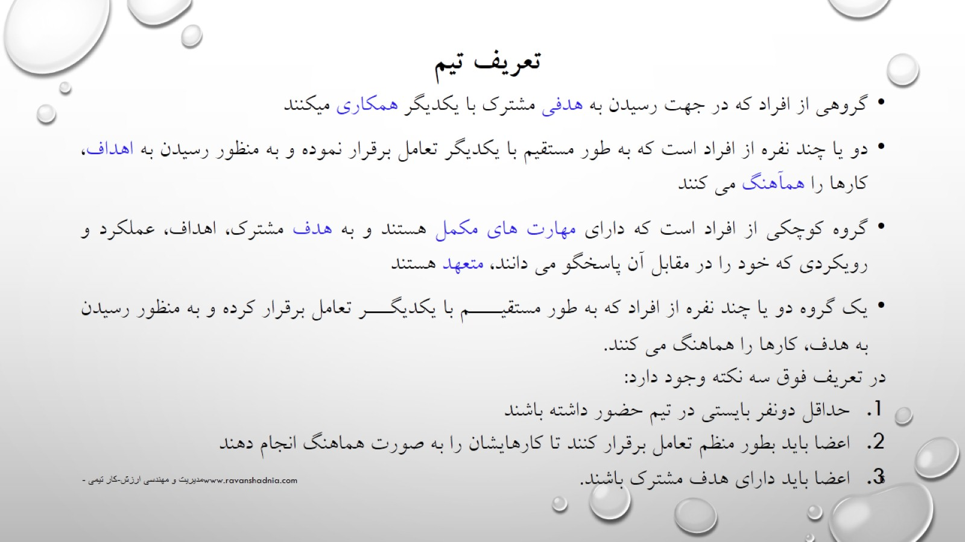
تعریف تيم

Slide 7
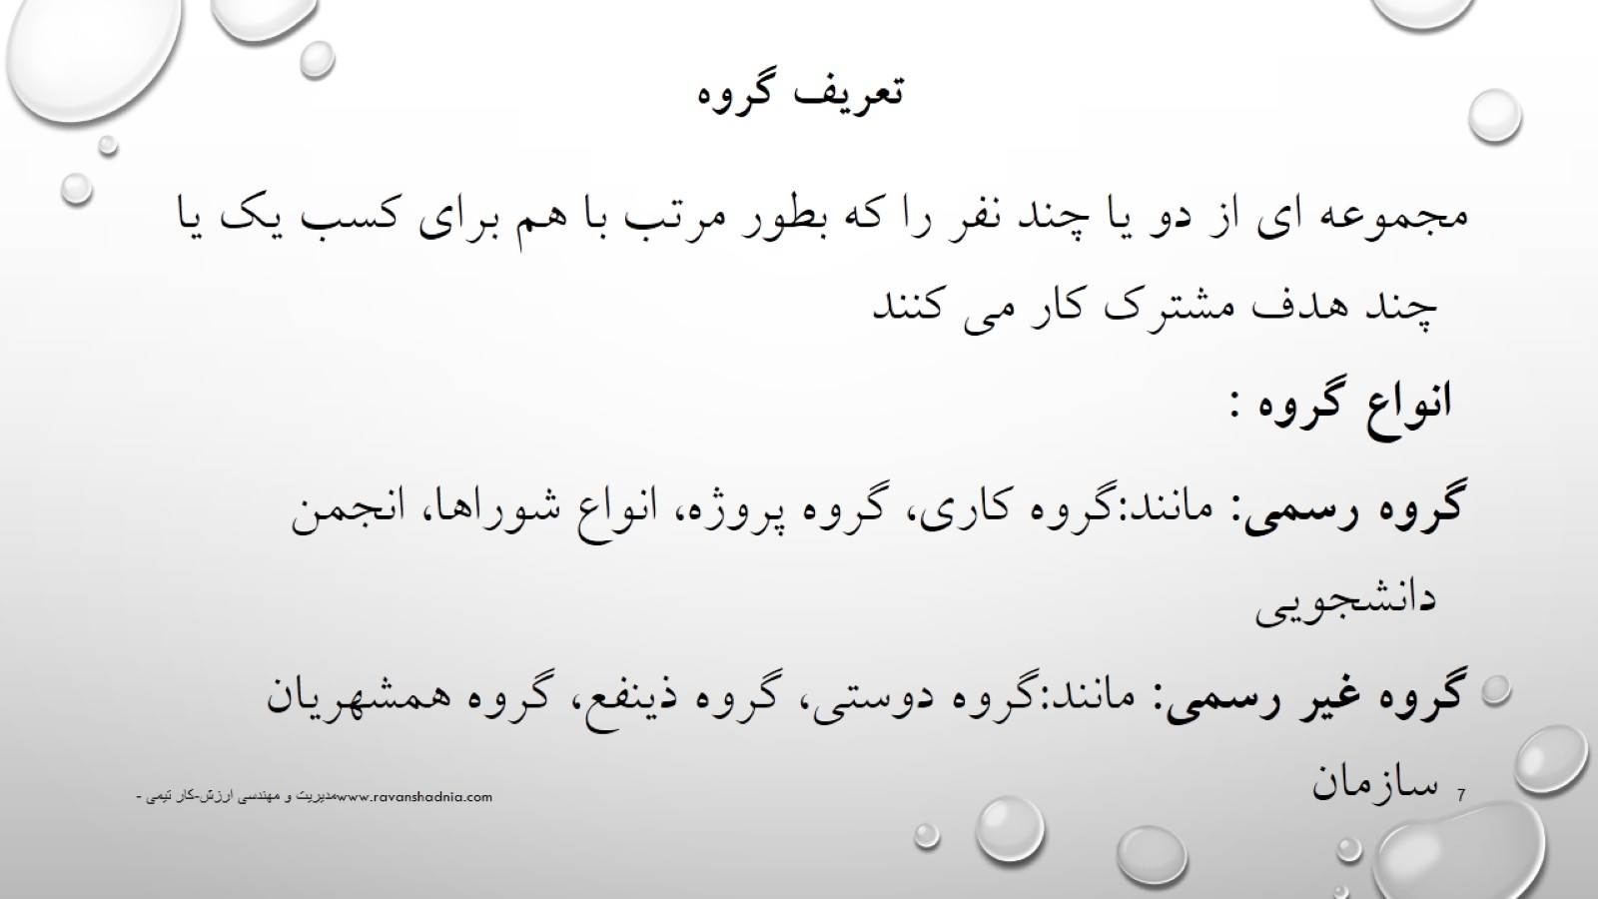
تعریف گروه

Slide 8
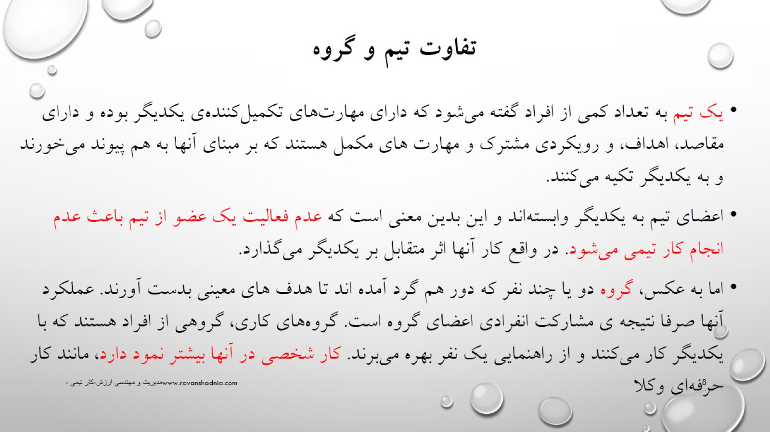
تفاوت تیم و گروه

Slide 9
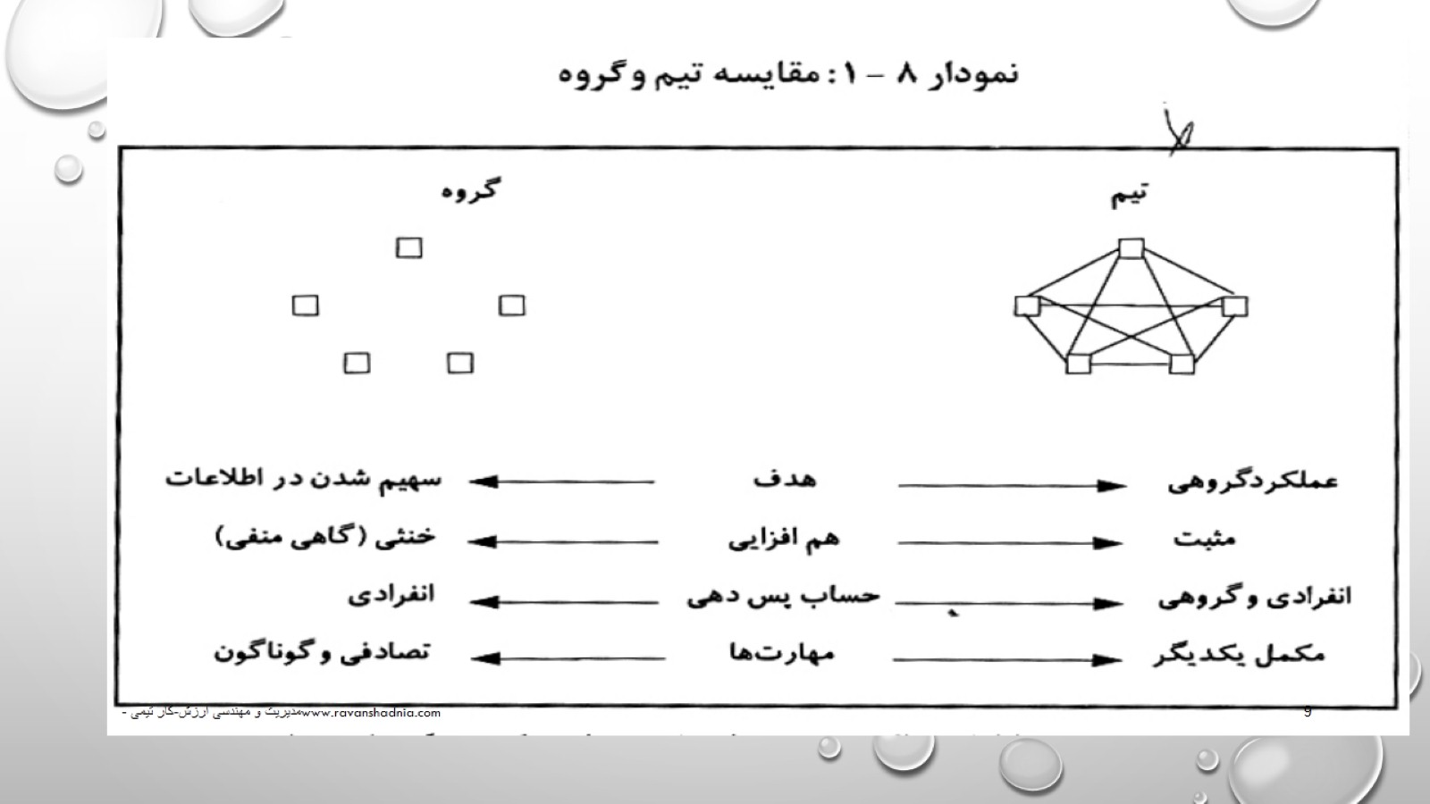

Slide 10
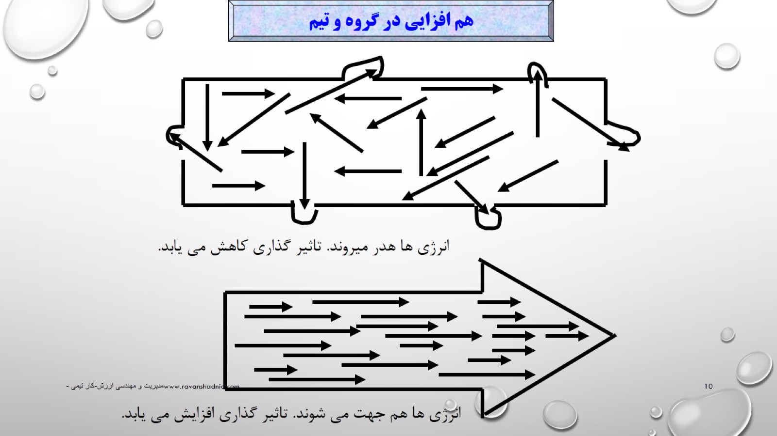

Slide 11
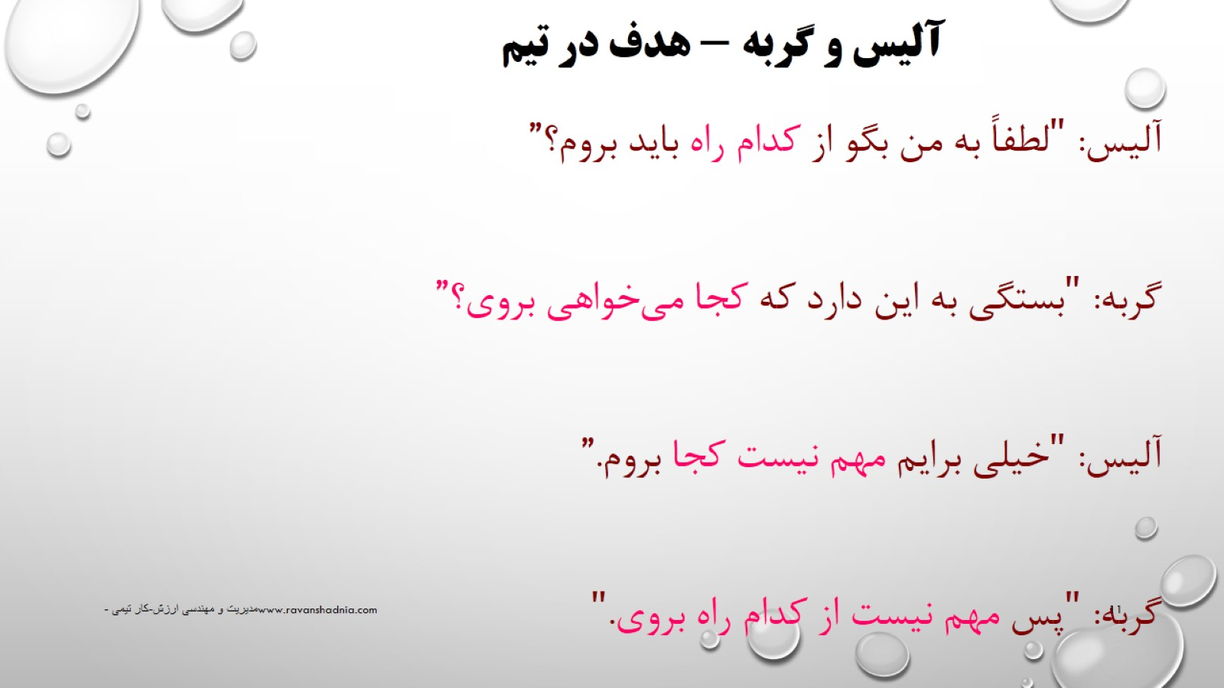
آلیس و گربه - هدف در تیم

Slide 12
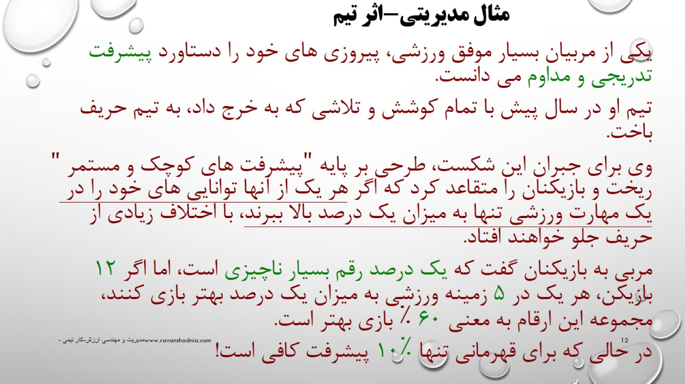
مثال مدیریتی-اثر تیم

Slide 13
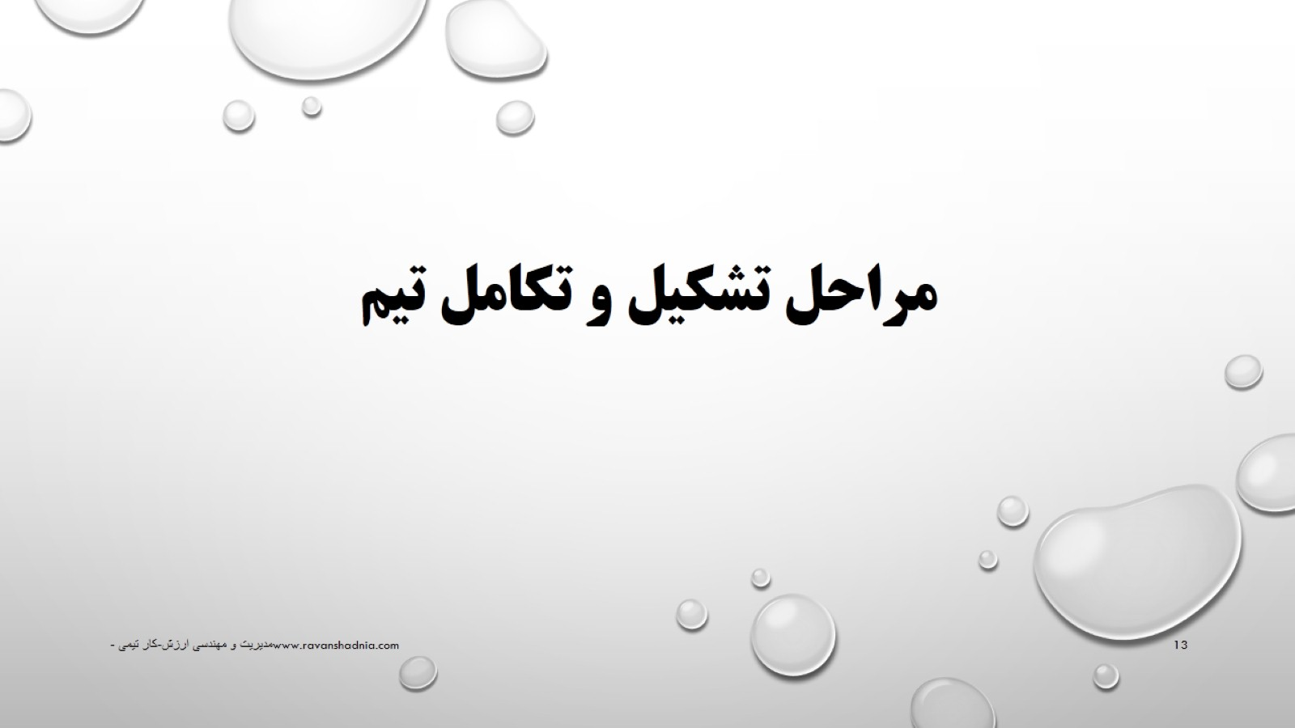
مراحل تشکیل و تکامل تیم

Slide 14
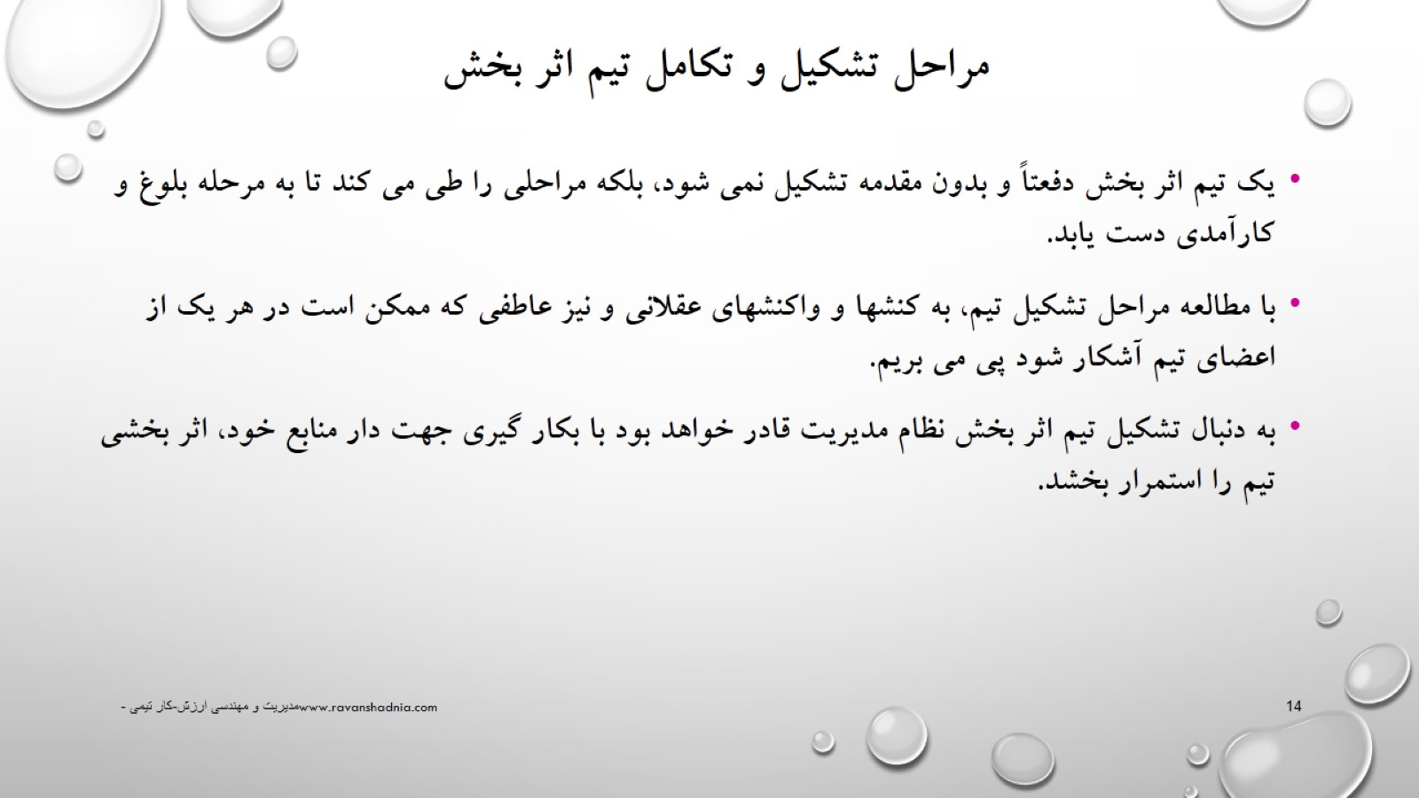
مراحل تشكيل و تکامل تيم اثر بخش

Slide 15
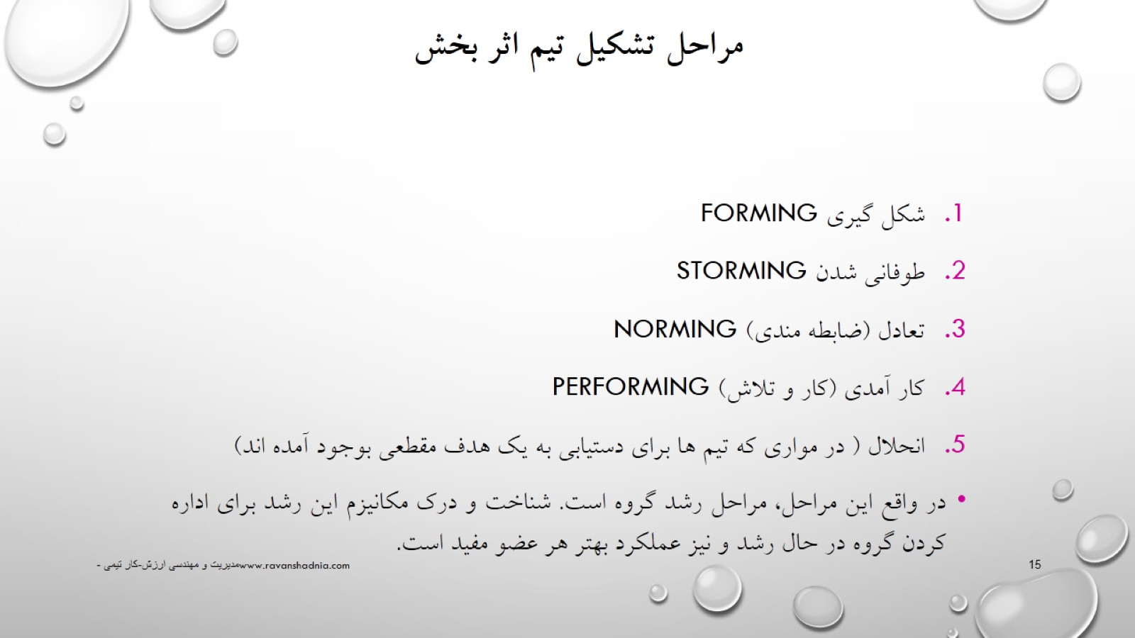
مراحل تشكيل تيم اثر بخش

Slide 16
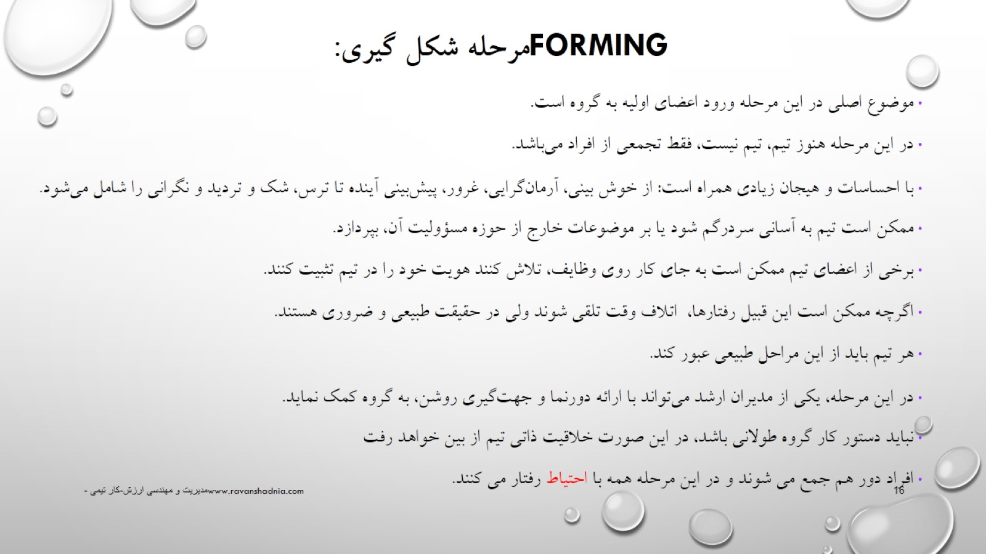
مرحله شكل گيري: Forming

Slide 17
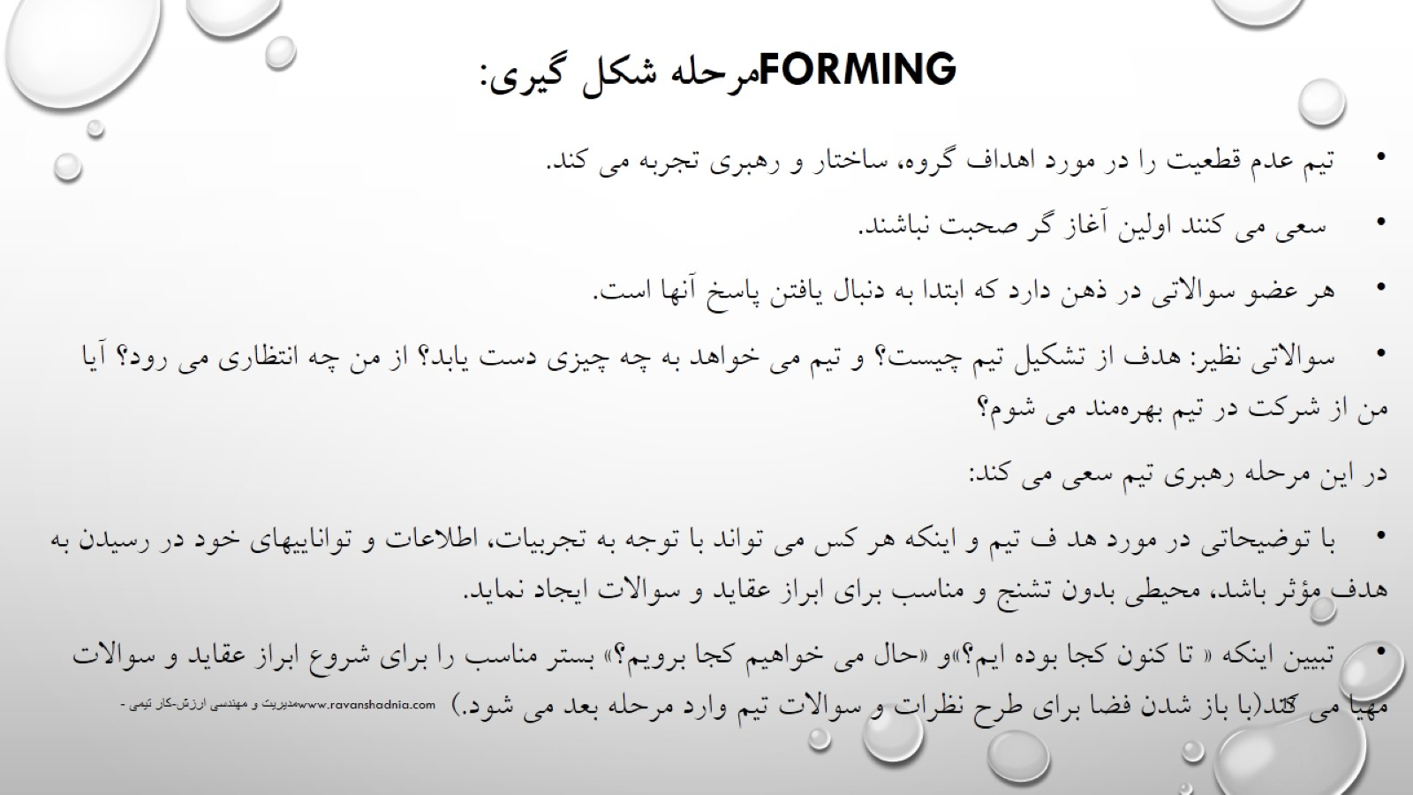
مرحله شكل گيري: Forming

Slide 18


Slide 19
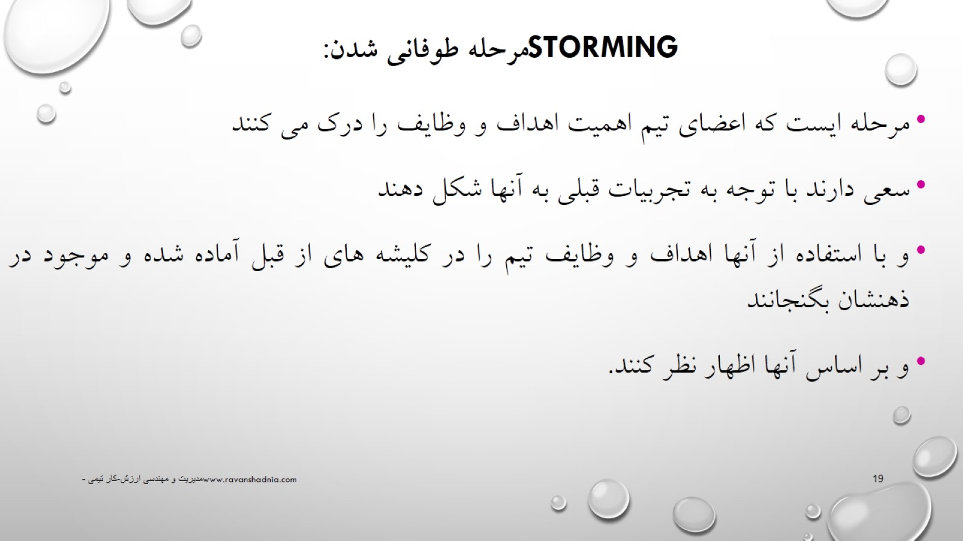
مرحله طوفاني شدن: Storming

Slide 20
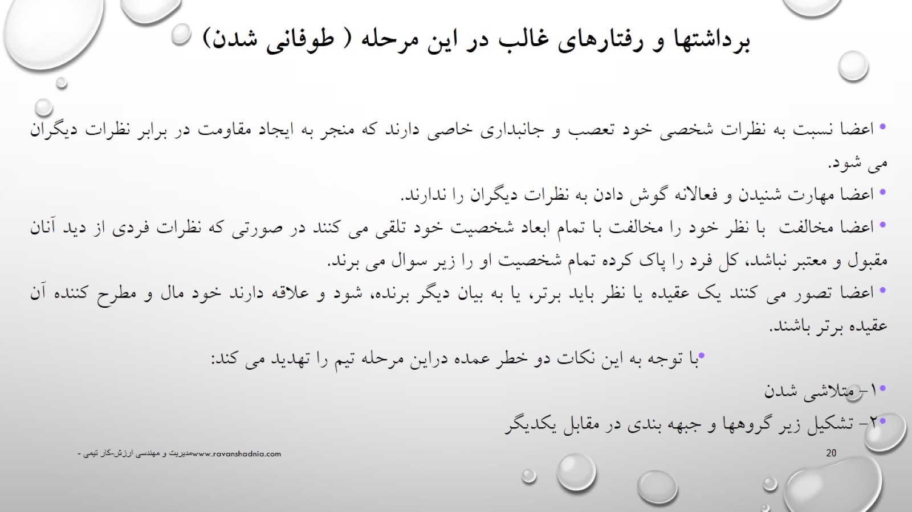
برداشتها و رفتارهاي غالب در اين مرحله ( طوفاني شدن)

Slide 21
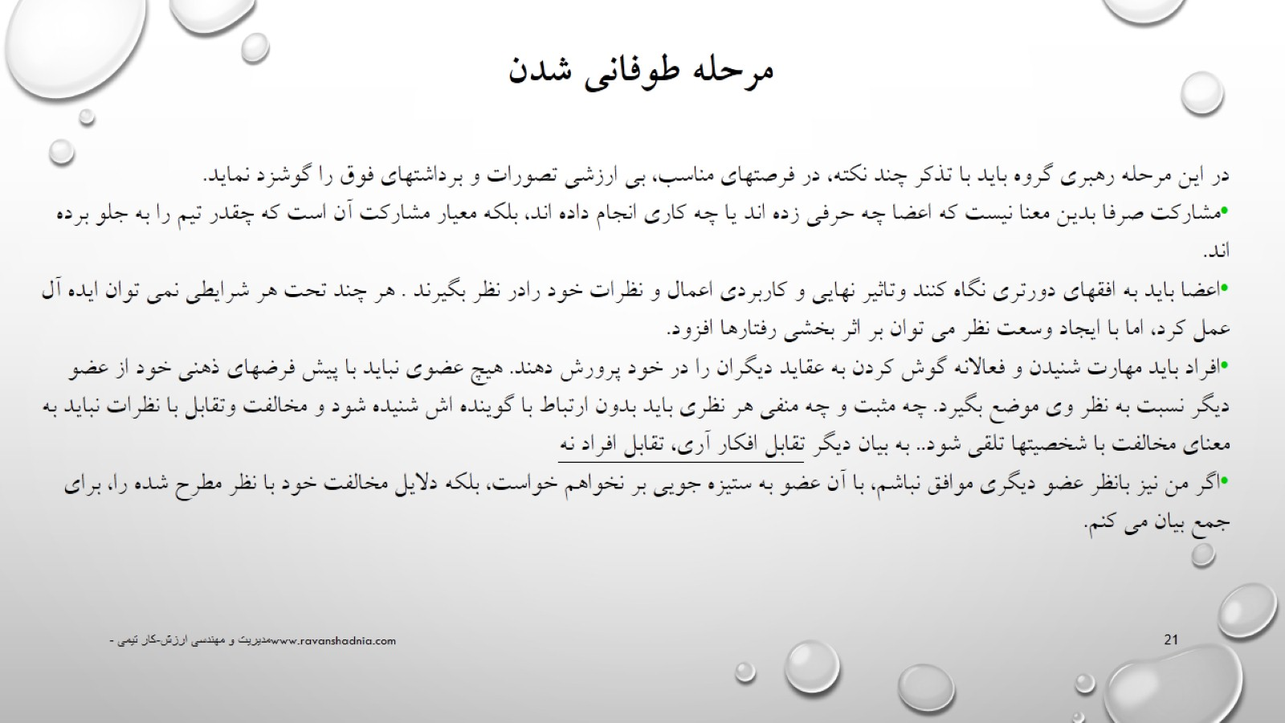
مرحله طوفاني شدن

Slide 22
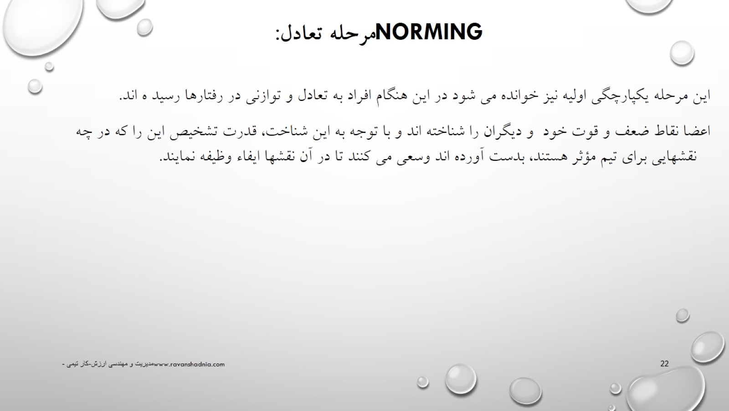
مرحله تعادل: Norming

Slide 23
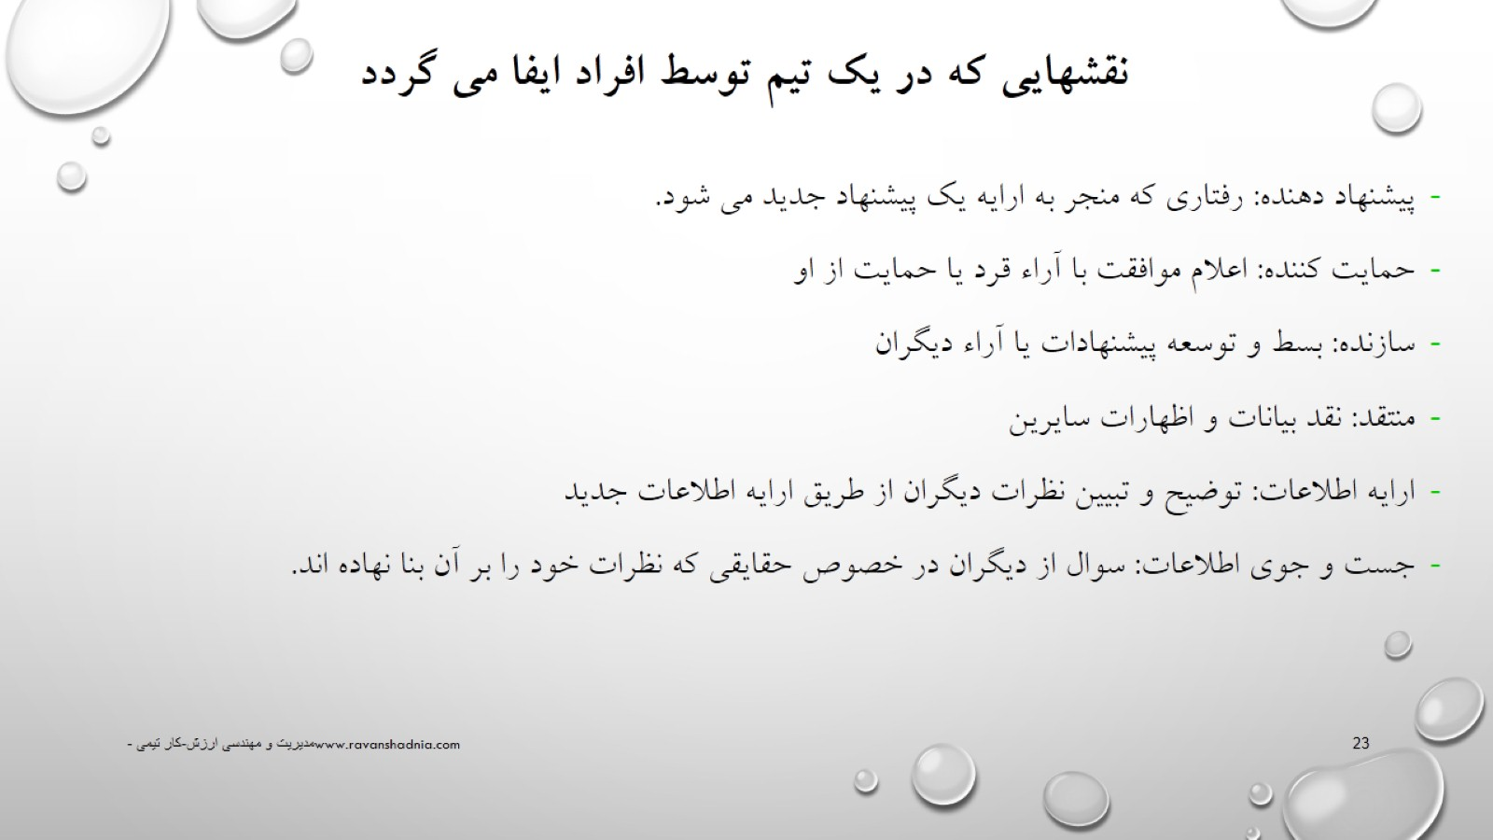
نقشهايي كه در يك تيم توسط افراد ايفا مي گردد

Slide 24
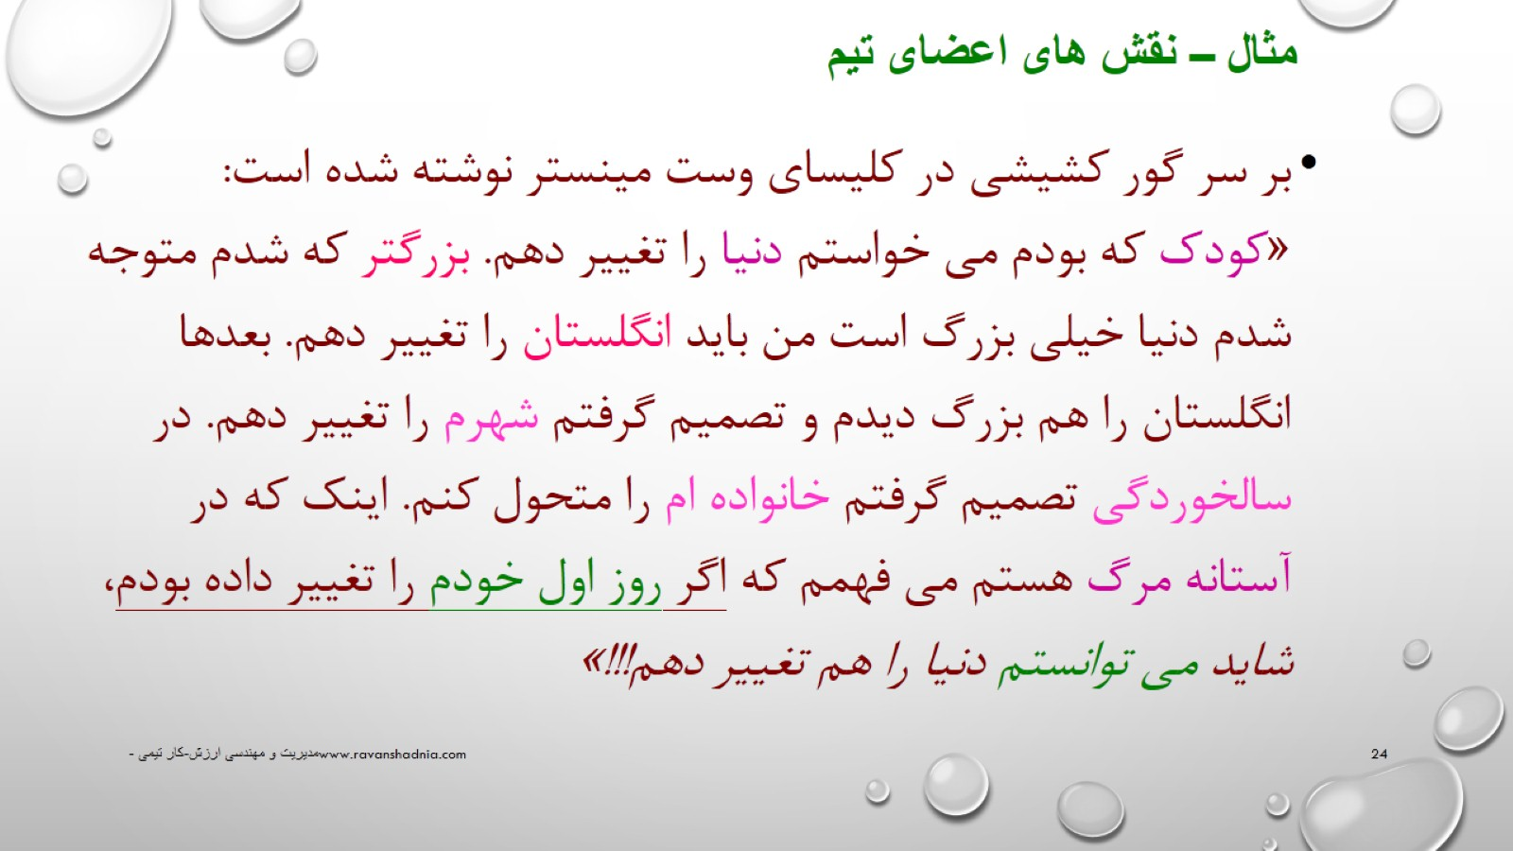
مثال – نقش های اعضای تیم

Slide 25
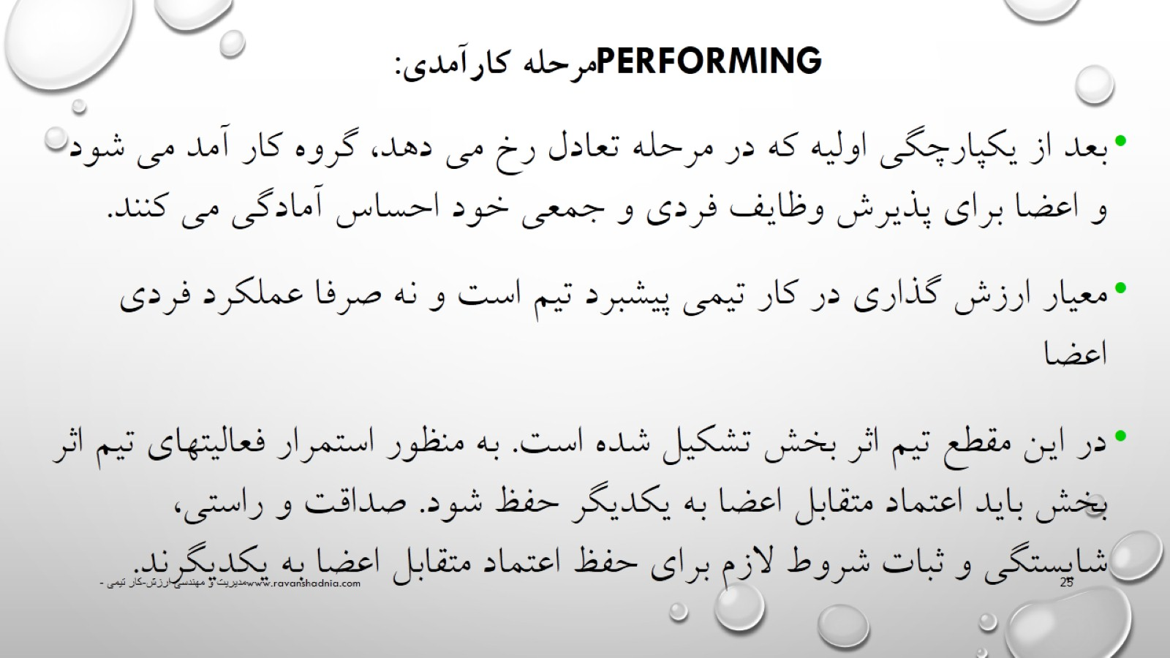
مرحله كارآمدي: Performing

Slide 26
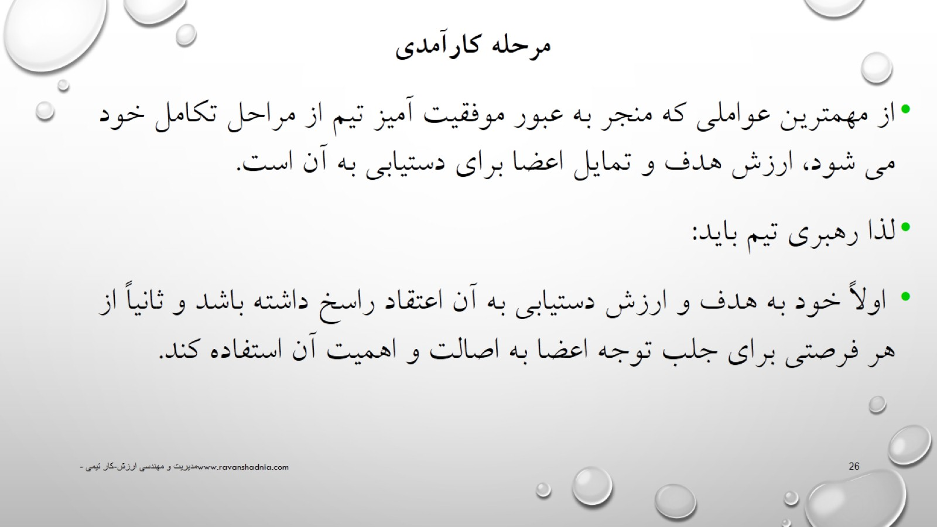
مرحله كارآمدي

Slide 27
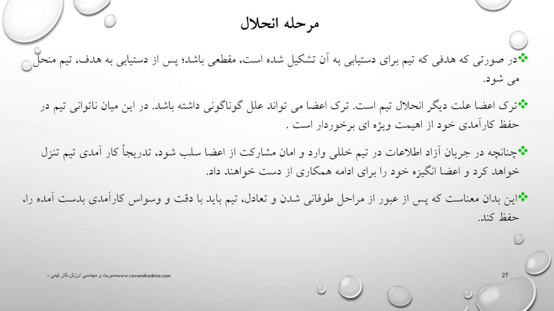
مرحله انحلال

Slide 28
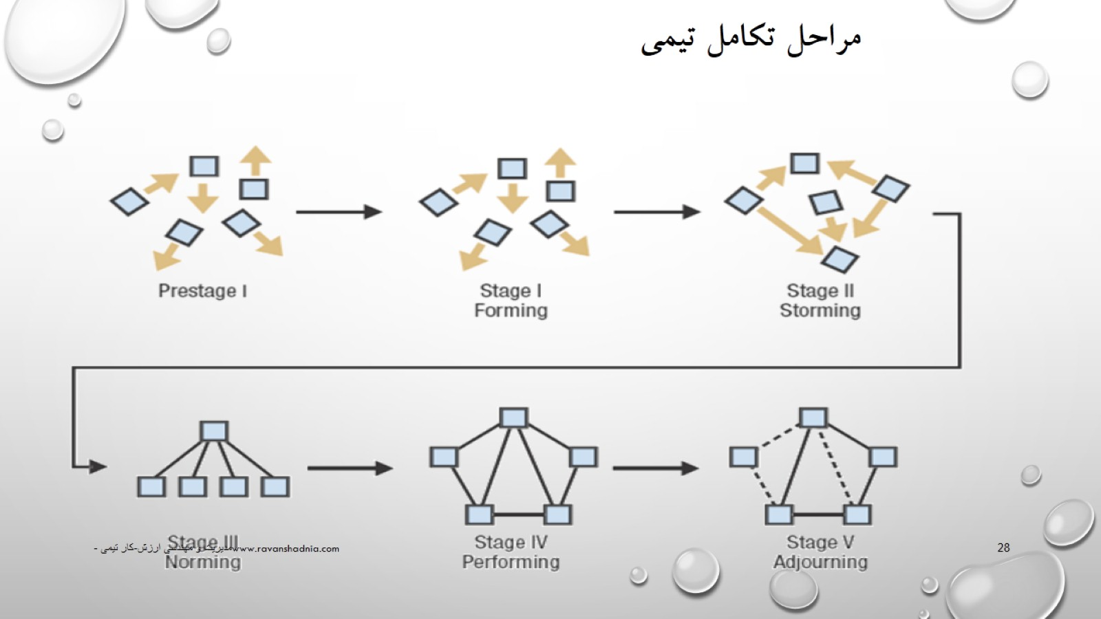
مراحل تکامل تیمی

Slide 29
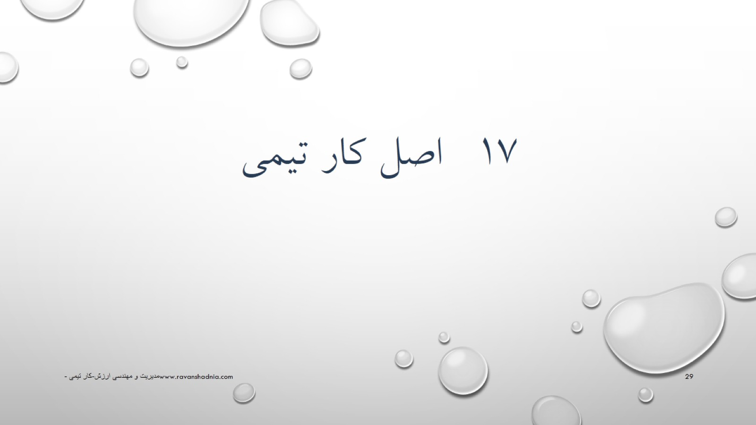
17 اصل كار تيمي

Slide 30
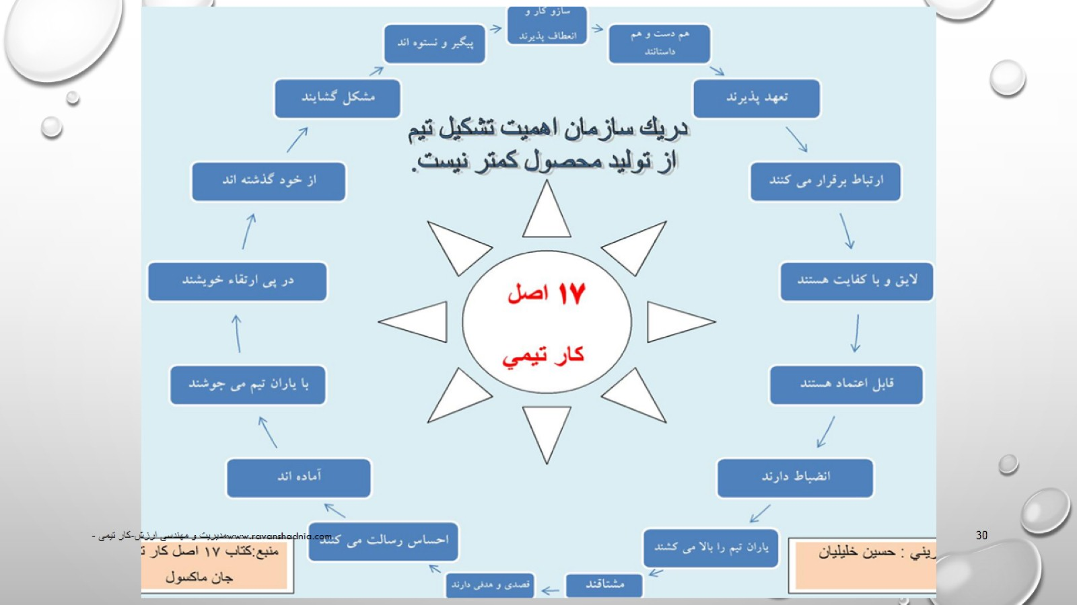

Slide 31
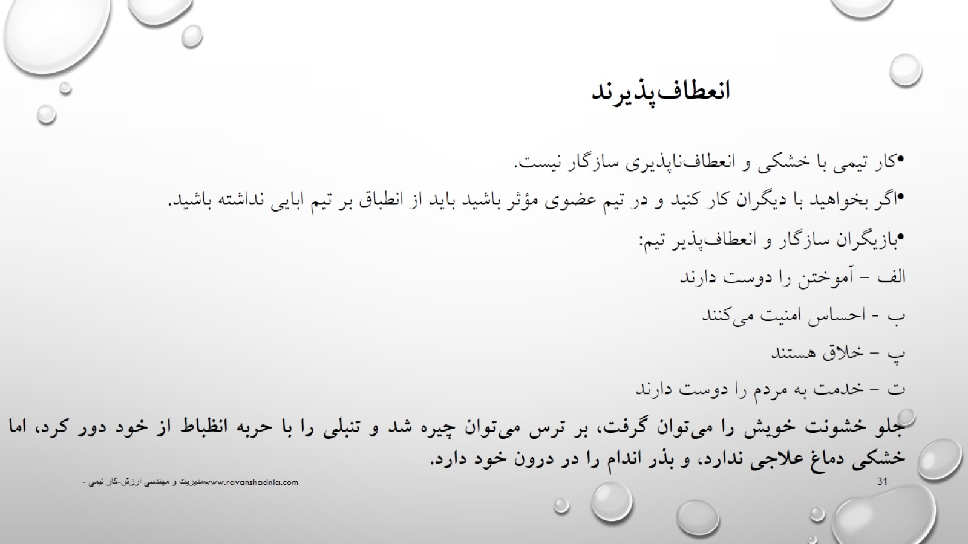
انعطاف‌پذيرند

Slide 32
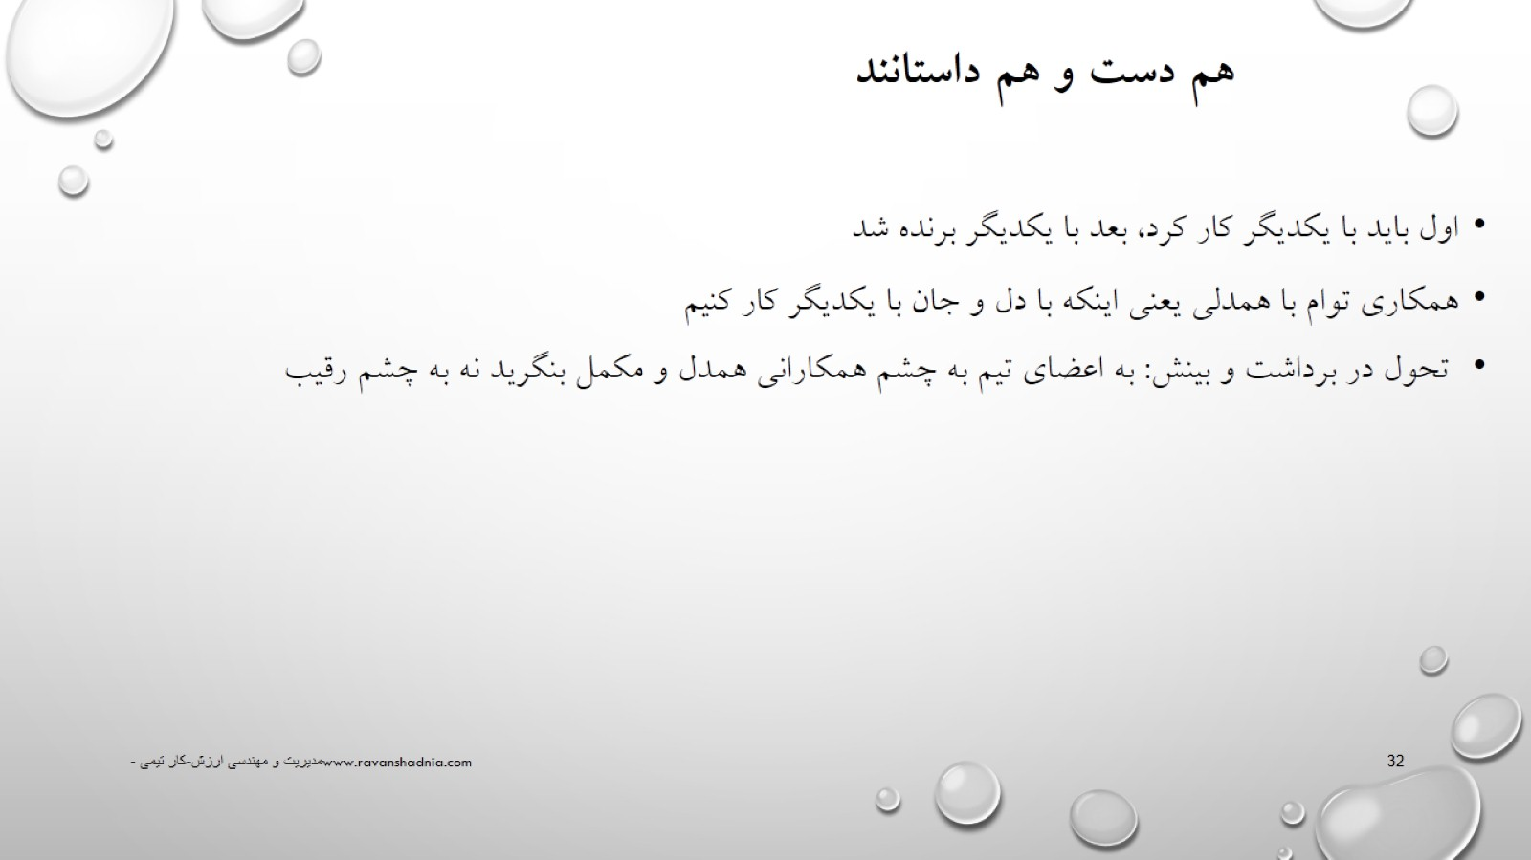
هم دست و هم داستانند

Slide 33
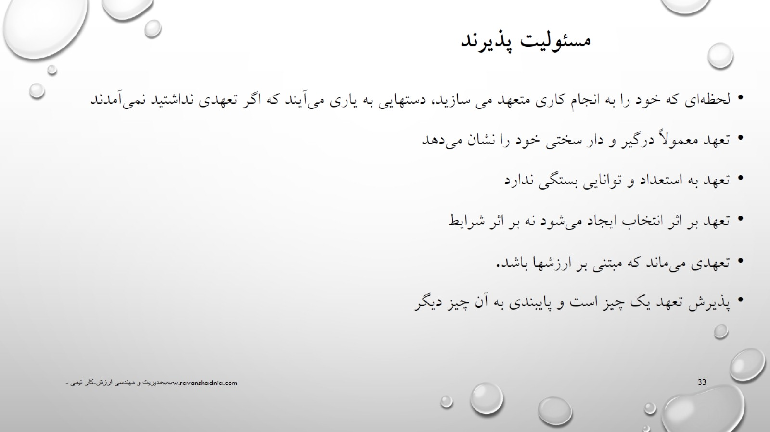
مسئولیت پذيرند

Slide 34
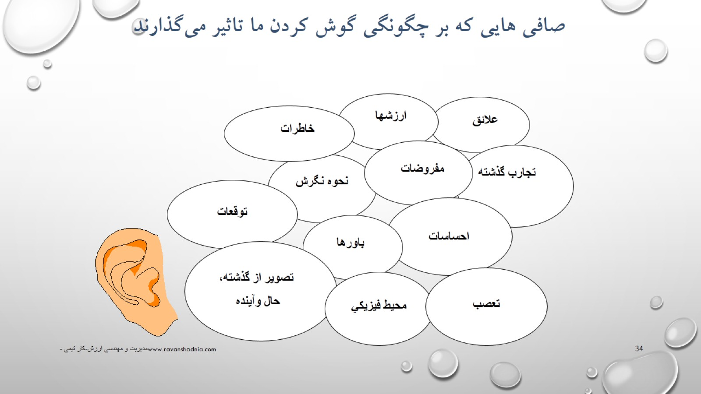

Slide 35
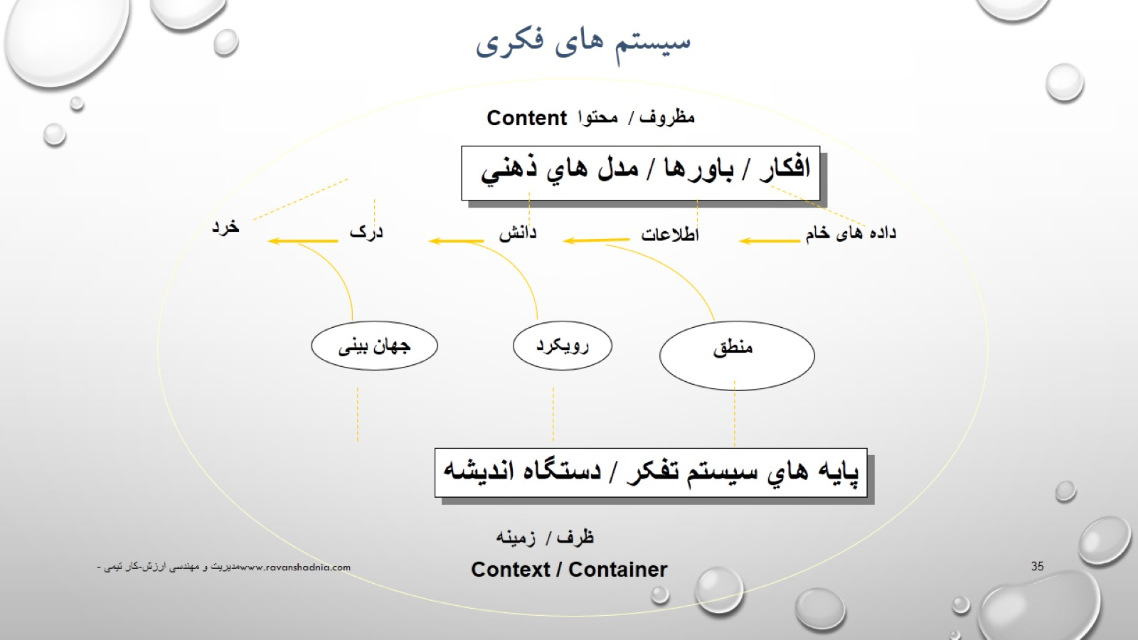

Slide 36
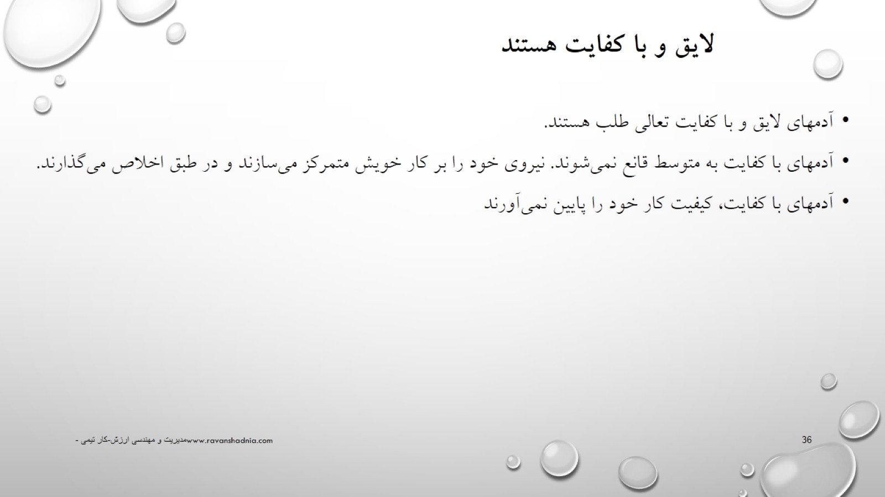
لايق و با كفايت هستند

Slide 37
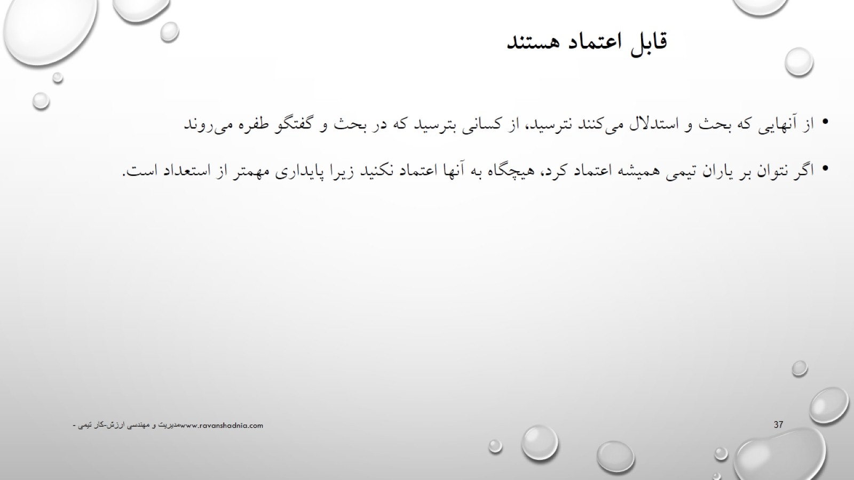
قابل اعتماد هستند

Slide 38
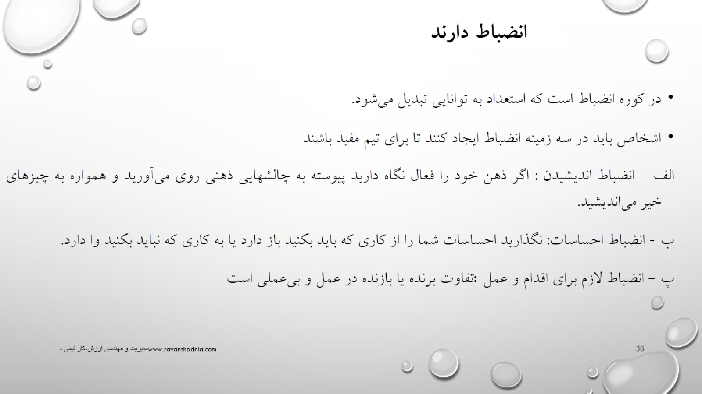
انضباط دارند

Slide 39
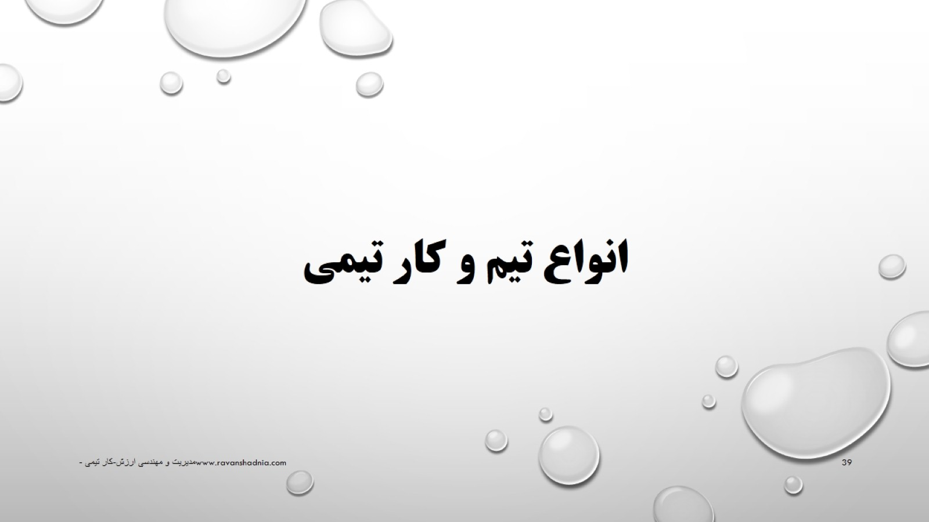
انواع تیم و کار تیمی

Slide 40
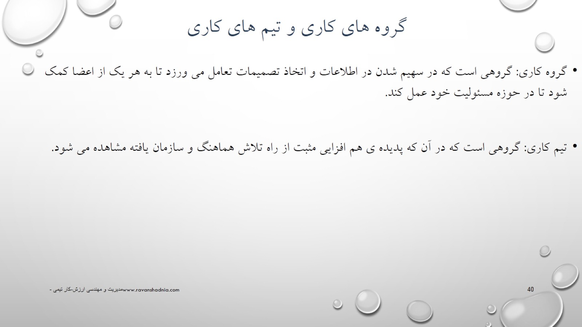
گروه های کاری و تیم های کاری

Slide 41
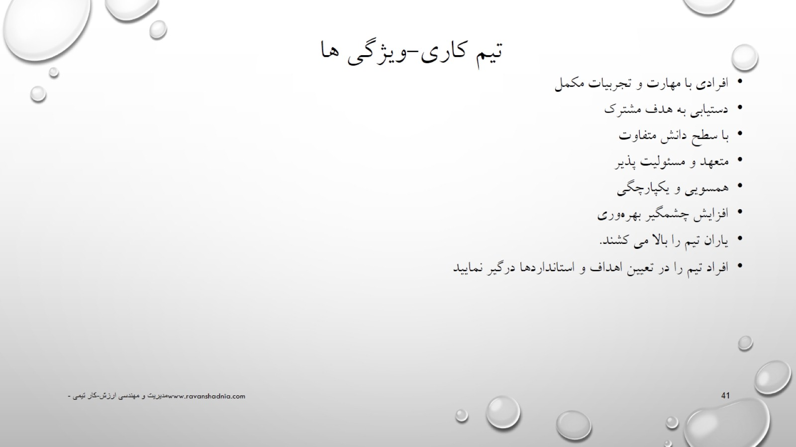
تیم کاری-ویژگی ها

Slide 42
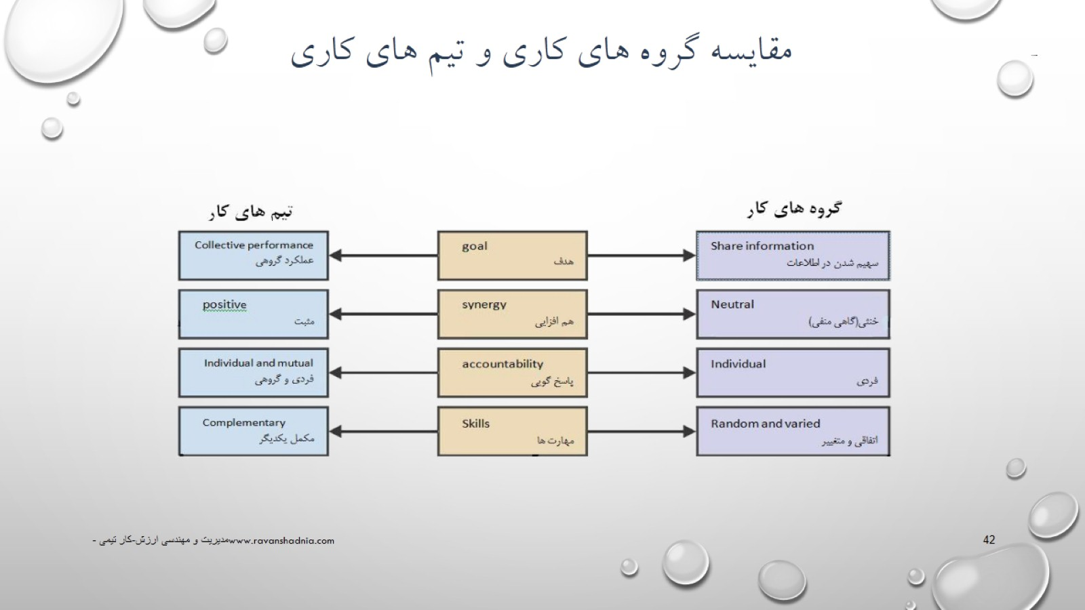
مقایسه گروه های کاری و تیم های کاری

Slide 43
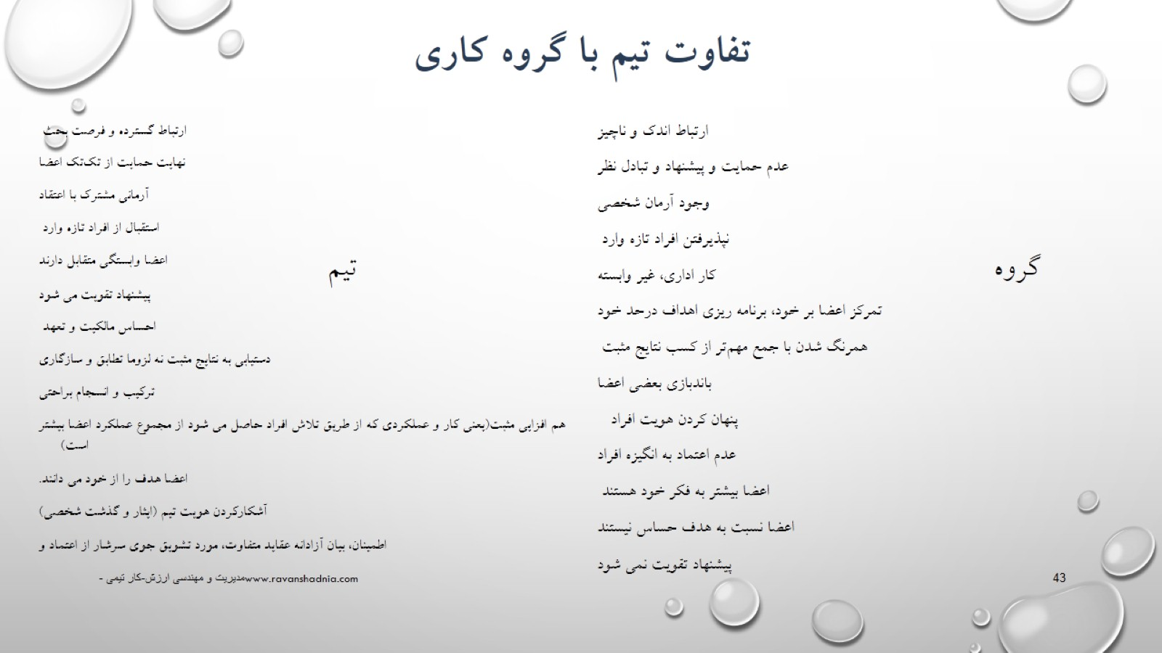
تفاوت تيم با گروه كاري

Slide 44
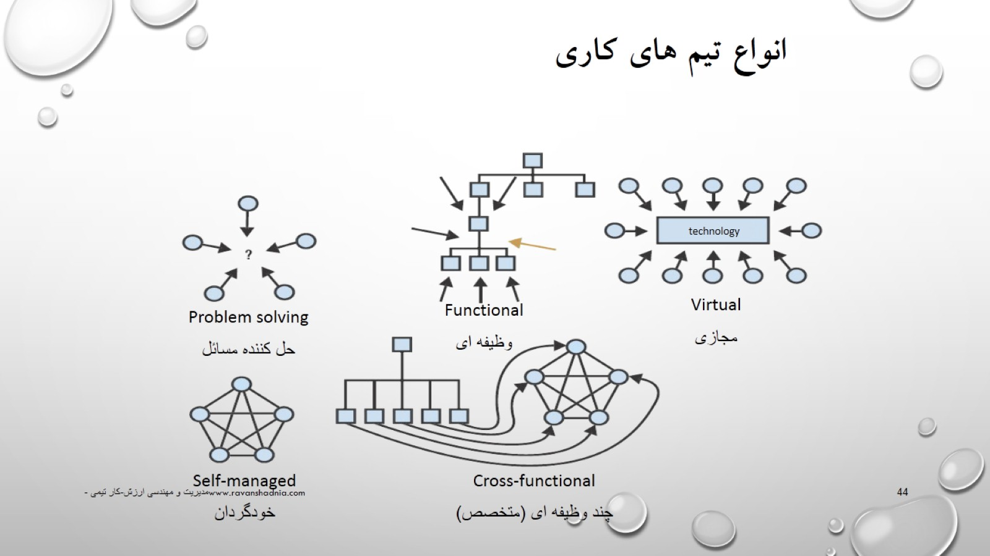
انواع تیم های کاری

Slide 45
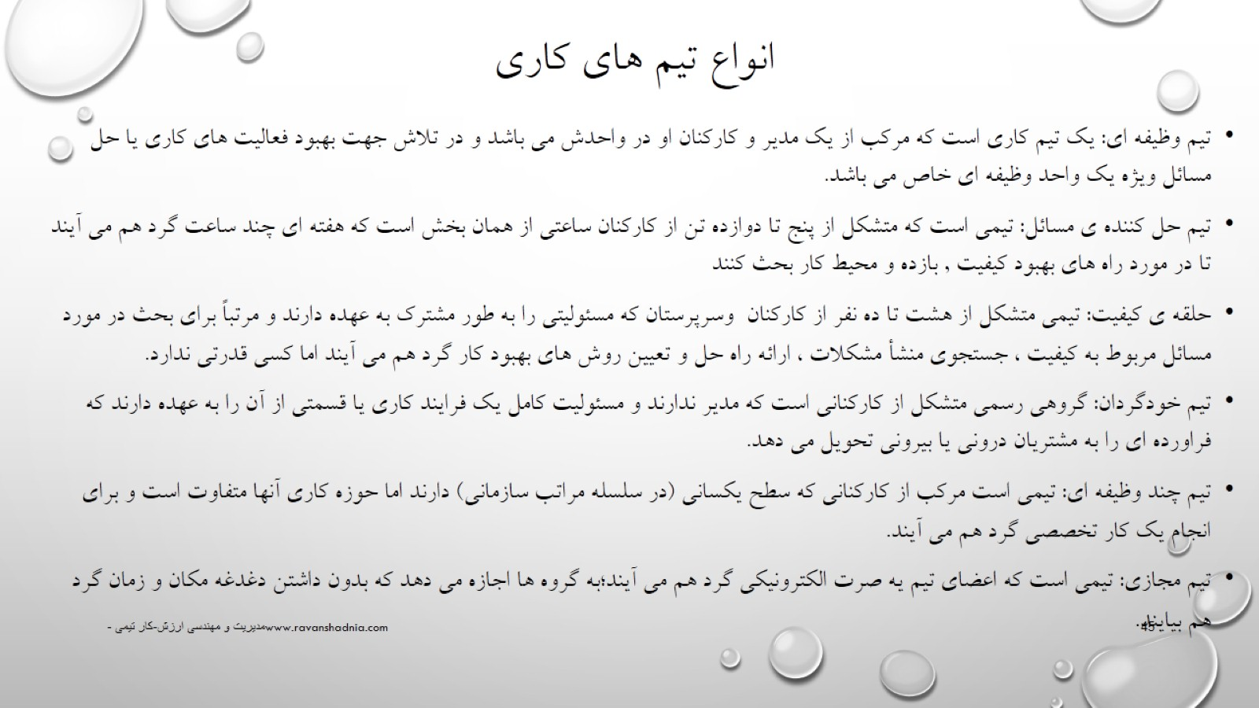
انواع تیم های کاری

Slide 46
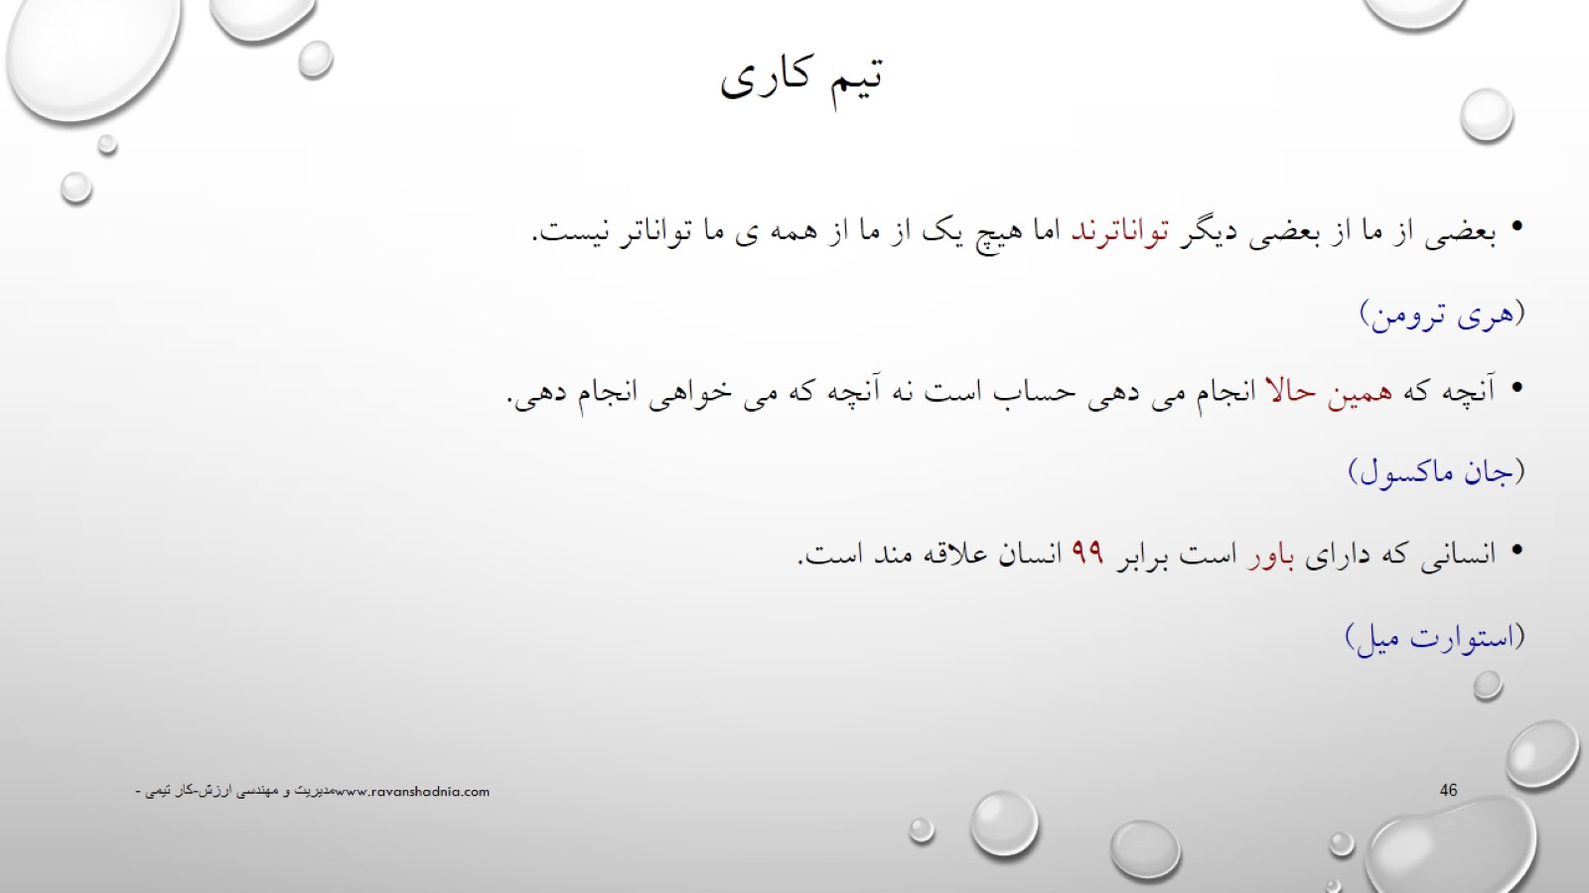
تیم کاری

Slide 47
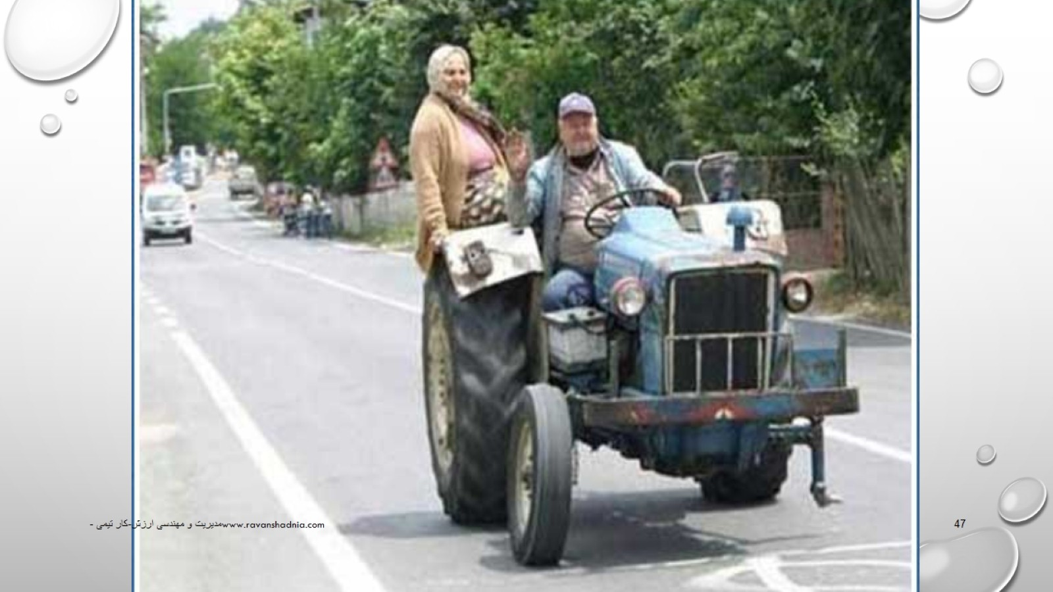

Slide 48
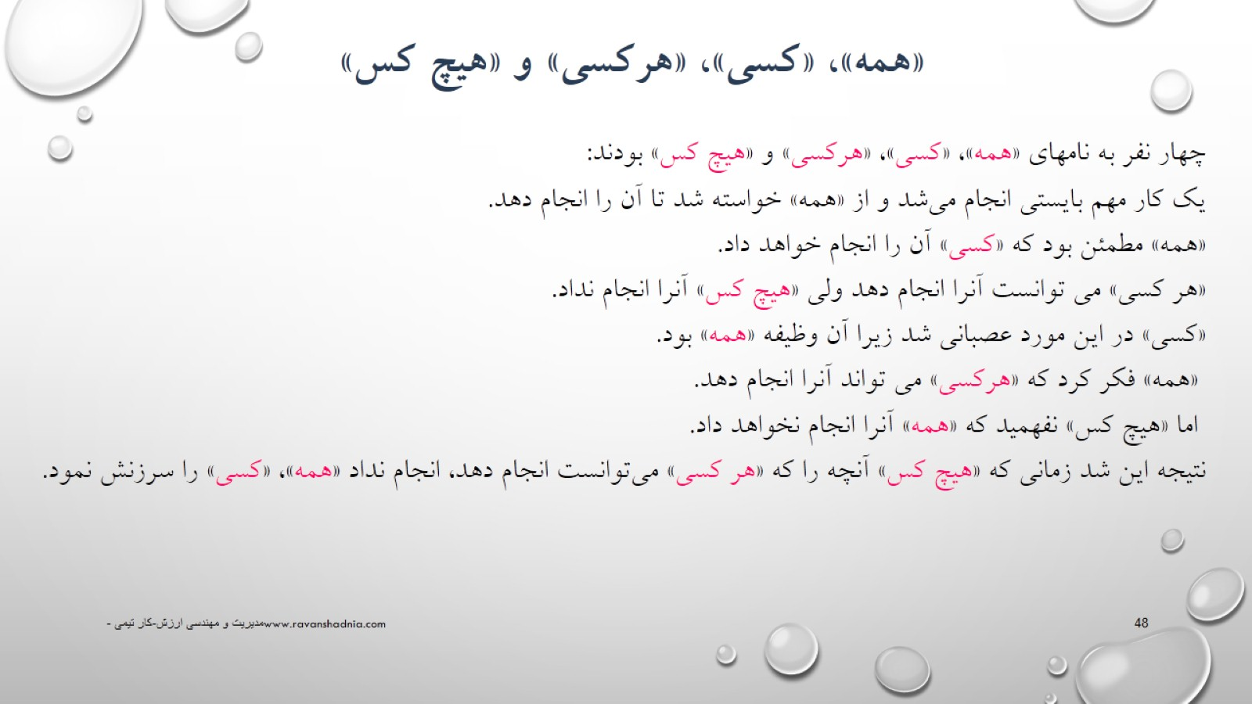
«همه»، «كسي»، «هركسي» و «هيچ كس»

Slide 49
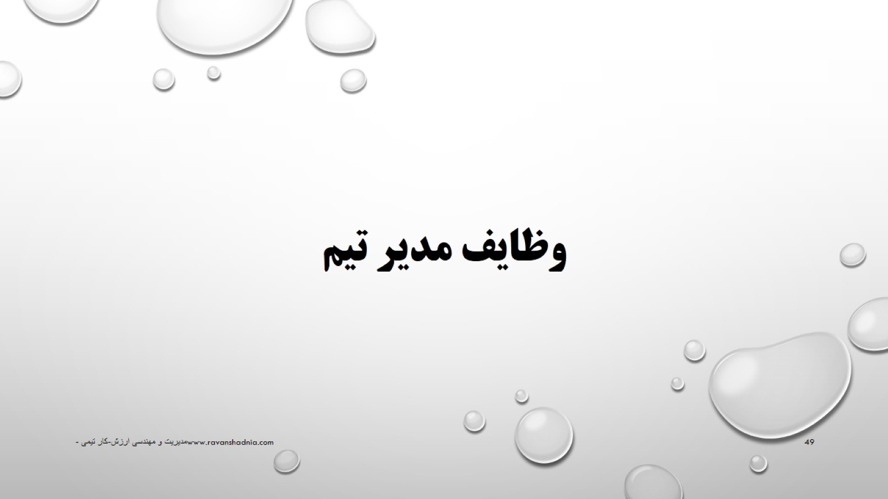
وظایف مدیر تیم

Slide 50
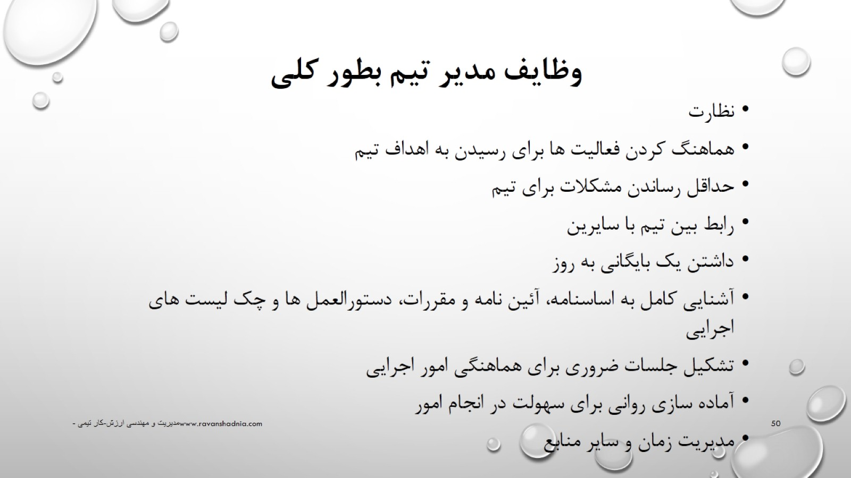
وظایف مدیر تیم بطور کلی

Slide 51
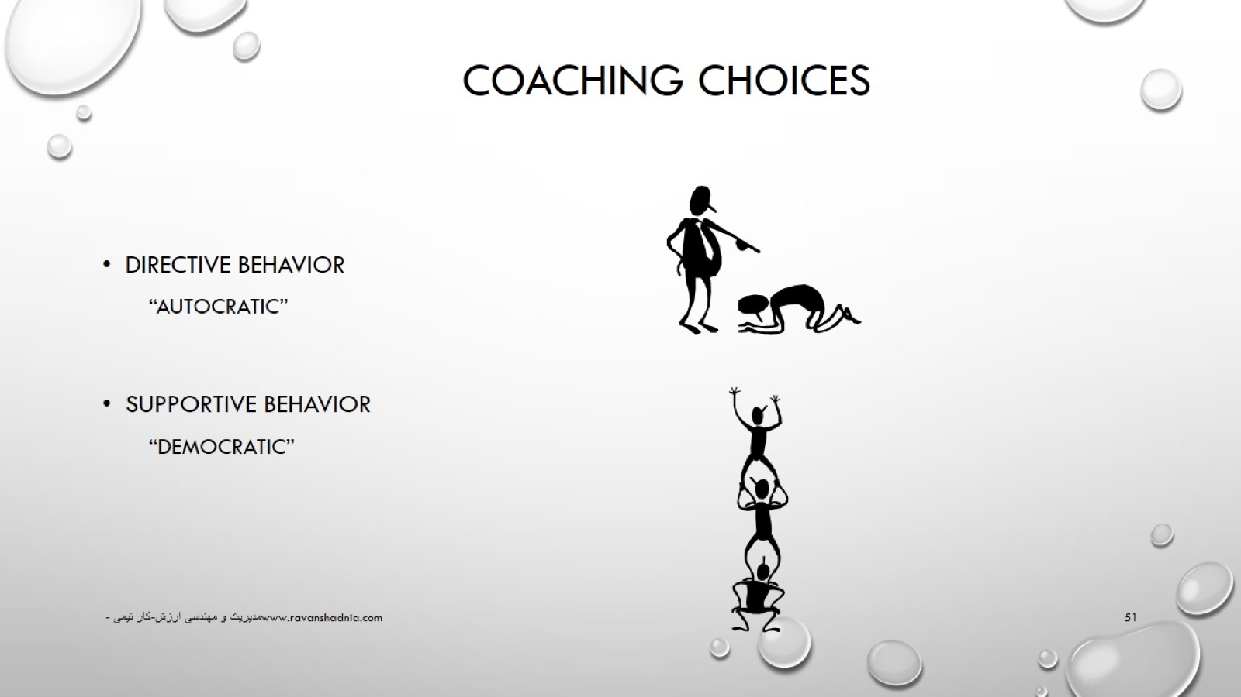
Coaching Choices

Slide 52
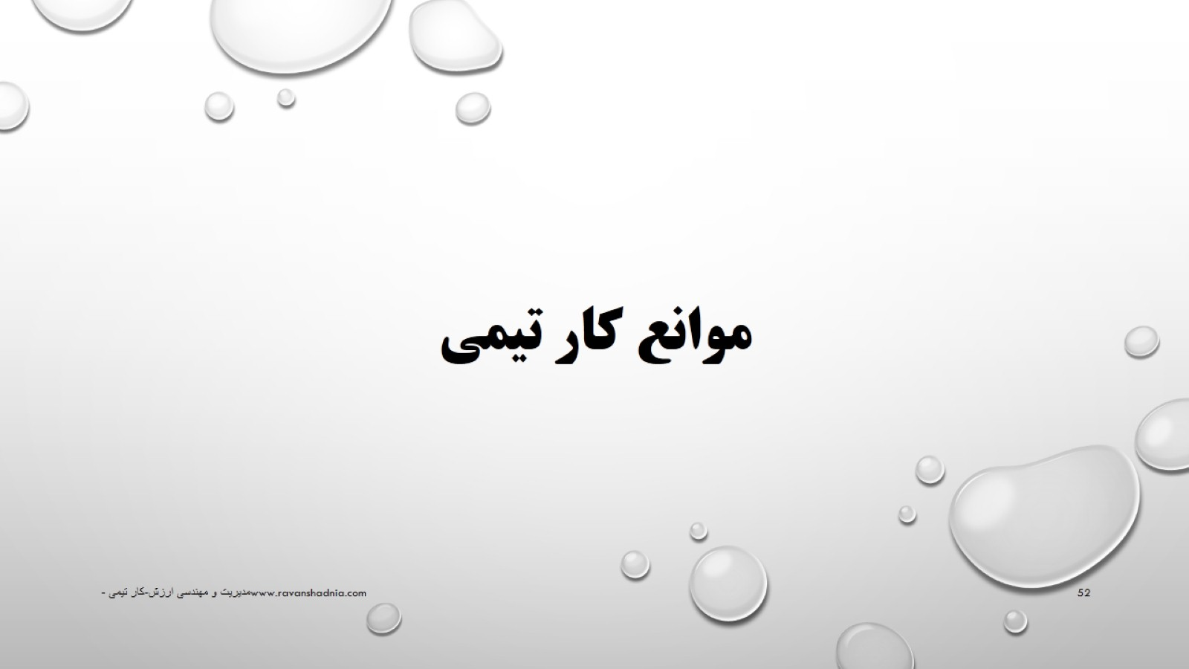
موانع کار تیمی

Slide 53

ويژگي تيم هاي موثر

Slide 54

چگونه می توان عضو موثری از یک تیم بود؟

Slide 55


Slide 56

پنج آفت در کار تيمي

Slide 57

بي اعتمادي

Slide 58

ترس از برخورد: تيم هايي كه از برخورد مي ترسند

Slide 59

نبود تعهد: تيم هاي گريزان از تعهد

Slide 60

پرهيز از مسؤوليت پذيري( تیم مسؤوليت گريز)

Slide 61

بی توجهی به نتايج کار

Slide 62

نقاط ضعف و اشتباهاتی که در تیم ها صورت می پذیرد

Slide 63

مشکلاتی که تیم ها با آن روبه رو هستند

Slide 64

حل اختلافات تیم

Slide 65


Slide 66


Slide 67


Slide 68


Slide 69

کار تیمی و مهندسی ارزش

Slide 70


Slide 71

ويژگي‌هاي افراد تيم مهندسي ارزش

Slide 72

تسهیل گر مهندسی ارزش یا مدیر تیم؟

Slide 73

چرا ما کار تیمی را دوست داریم/نداریم؟

